Slide 1
Урок
Основы Православной культуры и технология
3 класс
ТЕМА: Рождество Христово
(2 УРОКА)
Учитель начальных классов
высшей категории
Негосударственного образовательного учреждения
«Нижневартовская православная гимназия»
г. Нижневартовск
Рыбакина Наталия Львовна

Slide 2
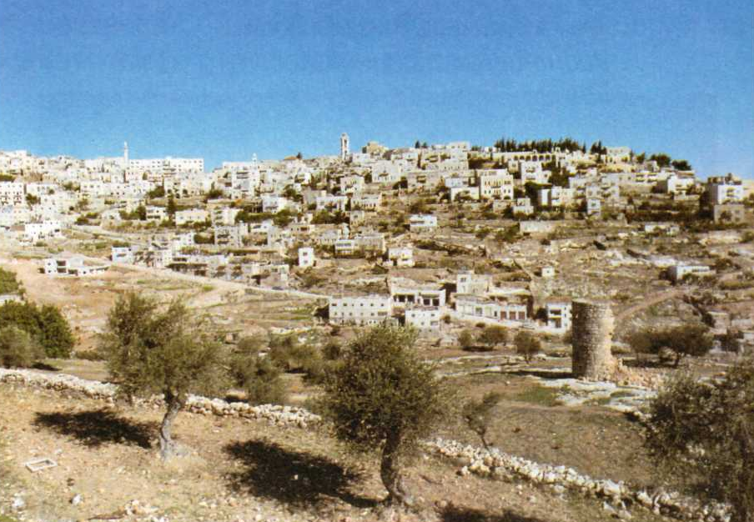
Город Вифлеем

Slide 3
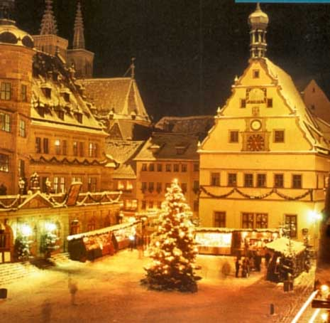

Slide 4
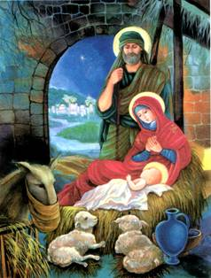
… Они нашли приют за городом в вертепе – пещере, которая использовалась для загона скота. Здесь и произошло величайшее событие в истории человечества – родился Спаситель мира. Мария спеленала Его, и положила Его в ясли, потому что не было им места в гостинице.

Slide 5
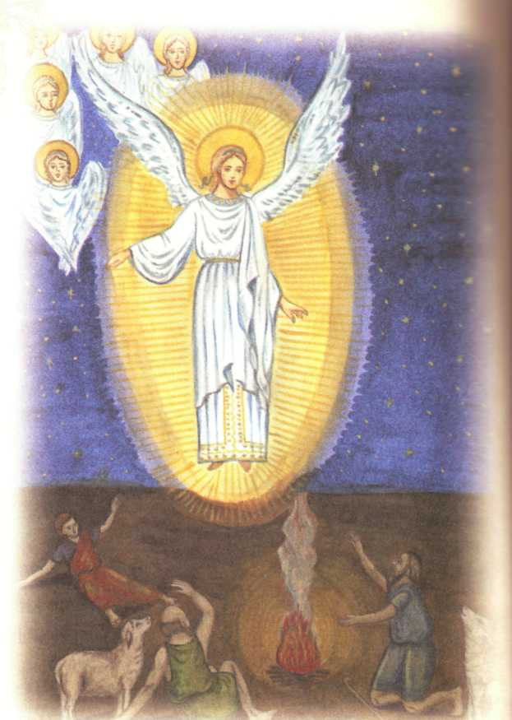
Ангелы возвещают о
рождении
Божественного
Младенца

Slide 6
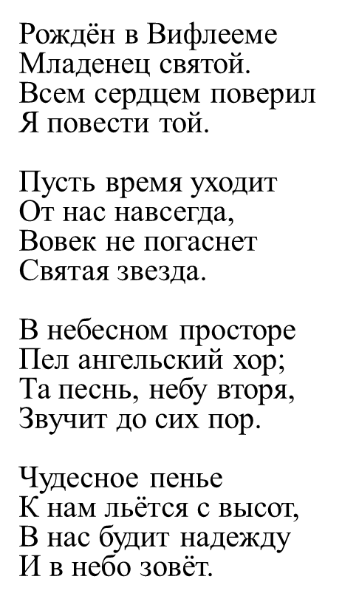

Slide 7
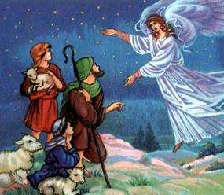
… И сказал им Ангел: не бойтесь, я возвещаю вам великую радость, которая будет всем людям: ибо ныне родился вам в городе Давидовом Спаситель, который есть Христос Господь и вот вам знак: вы найдете Младенца в пеленах, лежащего в яслях.

Slide 8
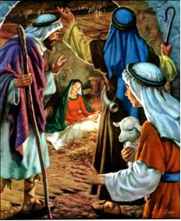
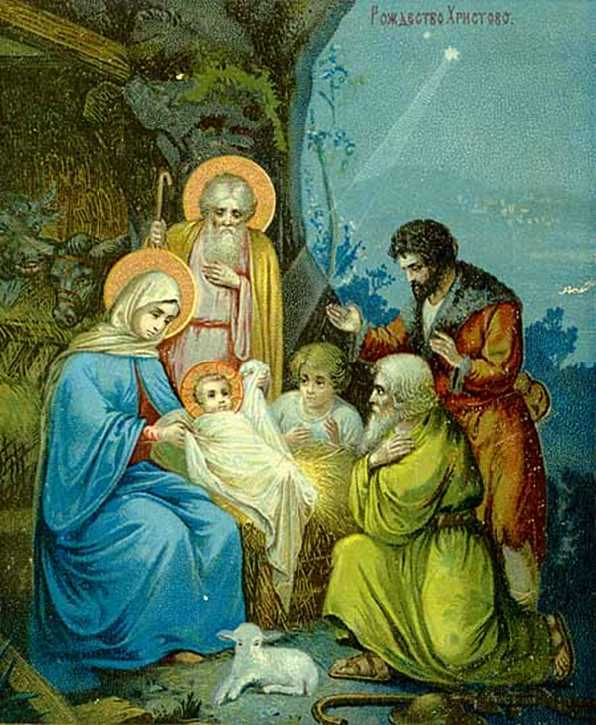
… И они поспешили в указанное место,
чтобы поклониться Христу.

Slide 9
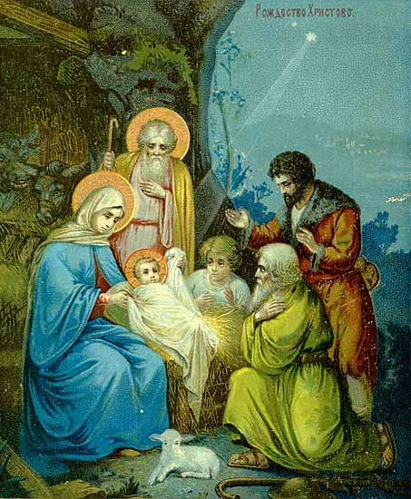
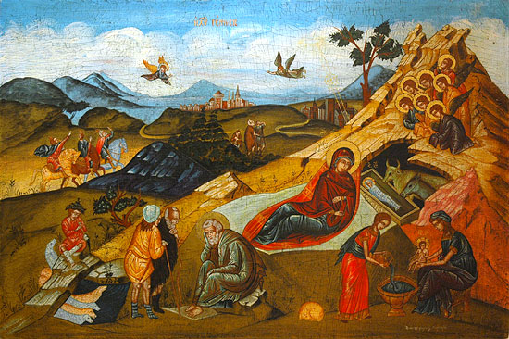
Рождество Христово
7 января

Slide 10
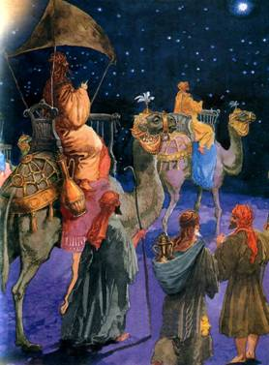
… Когда же Иисус родился в Вифлееме Иудейском во дни царя Ирода, пришли в Иерусалим волхвы с востока.

Slide 11
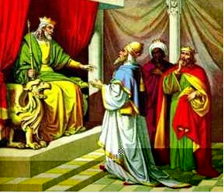
- … пойдите, тщательно разведайте о Младенце и, когда найдете, известите меня, чтобы и мне пойти поклониться Ему.

Slide 12
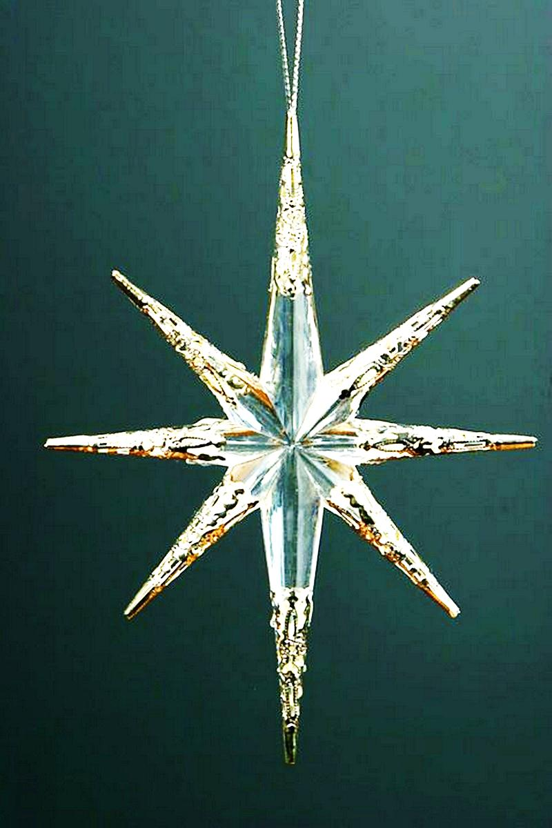
Вифлеемская звезда

Slide 13
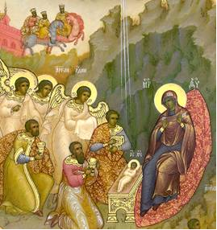
… и, пав, поклонились Ему;
и, открыв сокровища свои, принесли Ему дары:
золото
ладан
смирну.

Slide 14
Тропарь, глас 4:
Рождество Твое, Христе Боже наш,/ возсия мирови свет разума:/
в нем бо звездам служащии,/
звездою учахуся,/
Тебе кланятися Солнцу правды,/
и Тебе ведети с высоты Востока:\ Господи, слава Тебе.

Slide 15
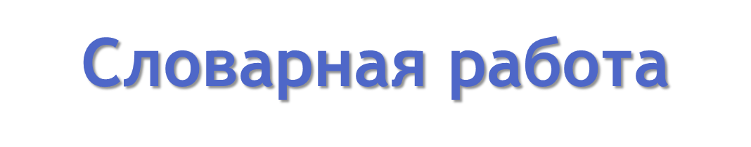
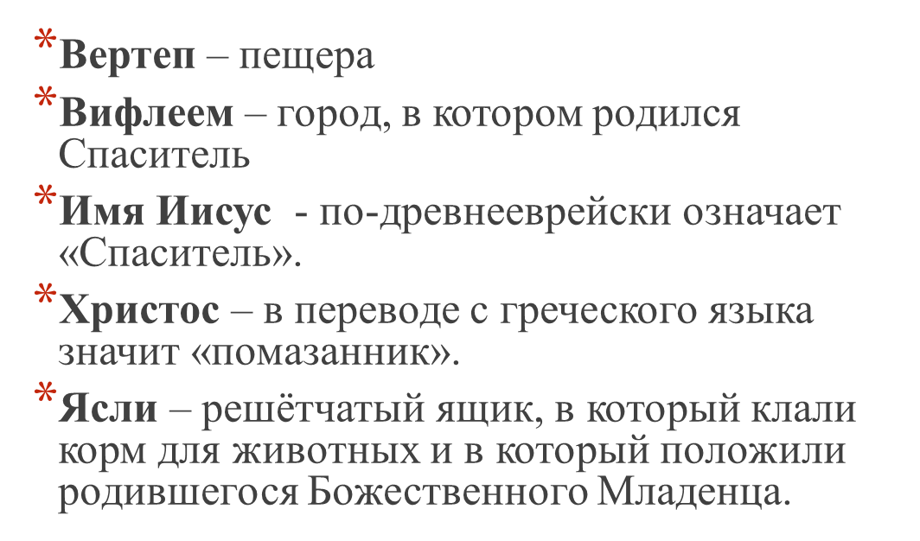

Slide 16
Закрепление
Как звали мать Иисуса Христа?
В каком городе родился Божественный Младенец?
Как Волхвы нашли дорогу к Вертепу?
Почему детское учреждение назвали «ясли»?
Что за дерево вместе с ними встречает Рождество?

Slide 17
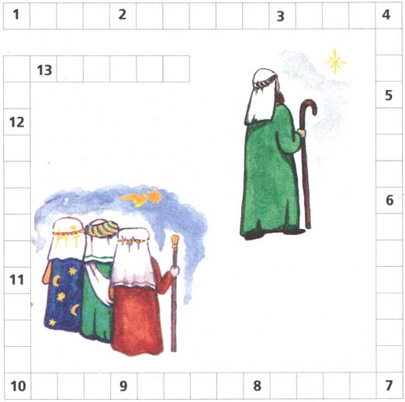
1. Восточный мудрец.
2. Город, в котором родился Младенец Христос.
3. Мать Христа.
4. Что послужило Младенцу вместо колыбели?
5. … Обручник.
6. Другое название Рождественского поста.
7. Место, где родился Христос. 8. Русское название см. п.7.
9. Божий вестник.
10. Один из даров восточных мудрецов.
11. Откуда пришли в Вифлеем Иосиф и Дева Мария?
12. Сколько восточных мудрецов пришло поклониться Христу?
13. Куда бежала от царя Ирода семья маленького Христа?
РОЖДЕСТВЕНСКИЙ КРОССВОРД

Slide 18
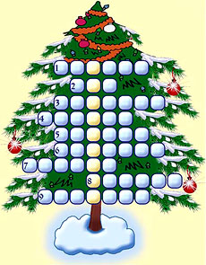
Рождественский кроссворд
1. Путники долго на перепись шли,
В городе места они не нашли:
Под Вифлеемом - голая степь,
Стал им приютом убогий ...
2. Пещера, ясли, сена стог,
Cегодня на земле родился ...
3. В храмах лик поющих воспевает:
"Дева днесь Пресущественнаго ..."
4. Эта песнь, мы знаем так,
Называется - ...
5. В тёмном небе сияла тогда,
Путь освещая, святая ...
6. Простые люди весть узнали.
В ночи, когда ещё не пели петухи,
Они к яслям Младенца поспешали
И Бога прославляли ...
7. Из далёких стран восточных мудрецы пришли
Смирну, ... и ладан принесли.
8. За звездою, появляясь из дорожной синевы,
На верблюдах едут в Вифлеем ...
9. Над Вифлеемом ангелы летали.
Их песнопенья сердцу доставляли сладость.
И «Слава в вышних Богу!» воспевали,
А людям возвещали ...

Slide 19
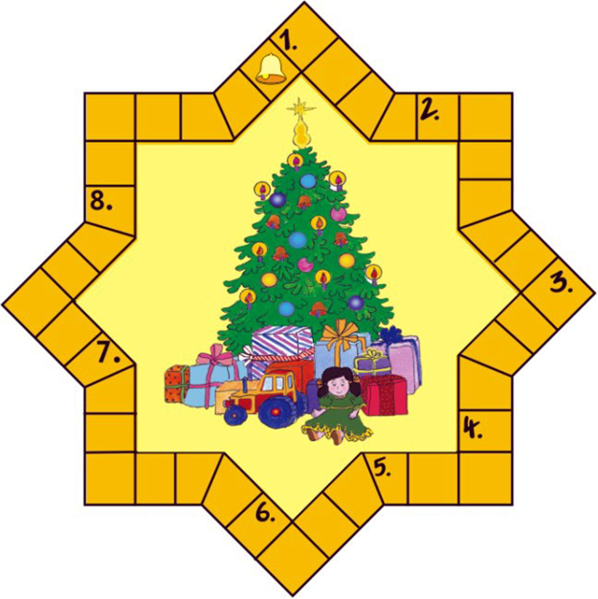
кроссворд «Звезда»
Восточный мудрец.
2. Город, в котором родился Спаситель мира.
3. Мама Иисуса Христа.
4. Что послужило Младенцу вместо колыбели?
5. ... Обручник.
6. Другое название Рождественского поста.
7. Место, где родился Христос.
8. То же самое, что и в п. №7, но по-русски.

Slide 20
День Рождества Христова - день, когда в мир вошел Христос с любовью. Это день всепрощения, день светлых чувств, день, когда нужно всех любить. И пусть в эту ночь и в этот праздник замолкнут все пушки и не поднимется ни одна ракета!
Пусть Бог даст тишину солдатам!
И пусть в наше сердце войдет любовь к ближнему и дальнему!
С Рождеством Христовым!

Slide 21
Используемые ресурсы
http://www.eroshka.ru/print/php?news.697
http://happy-school.ru/index/0-5
http://www.hristianstvo.ru/massmedia/magazines/
http://stranamasterov.ru/taxonomy/term/587
http://anstars.ru/index/0-40
Детский портал «Солнышко» (www.solnet.ee)
www.kidpremiership.com
www.ScrapbookScrapbook.com
http://www.uchportal.ru/load/267

